Slide 1
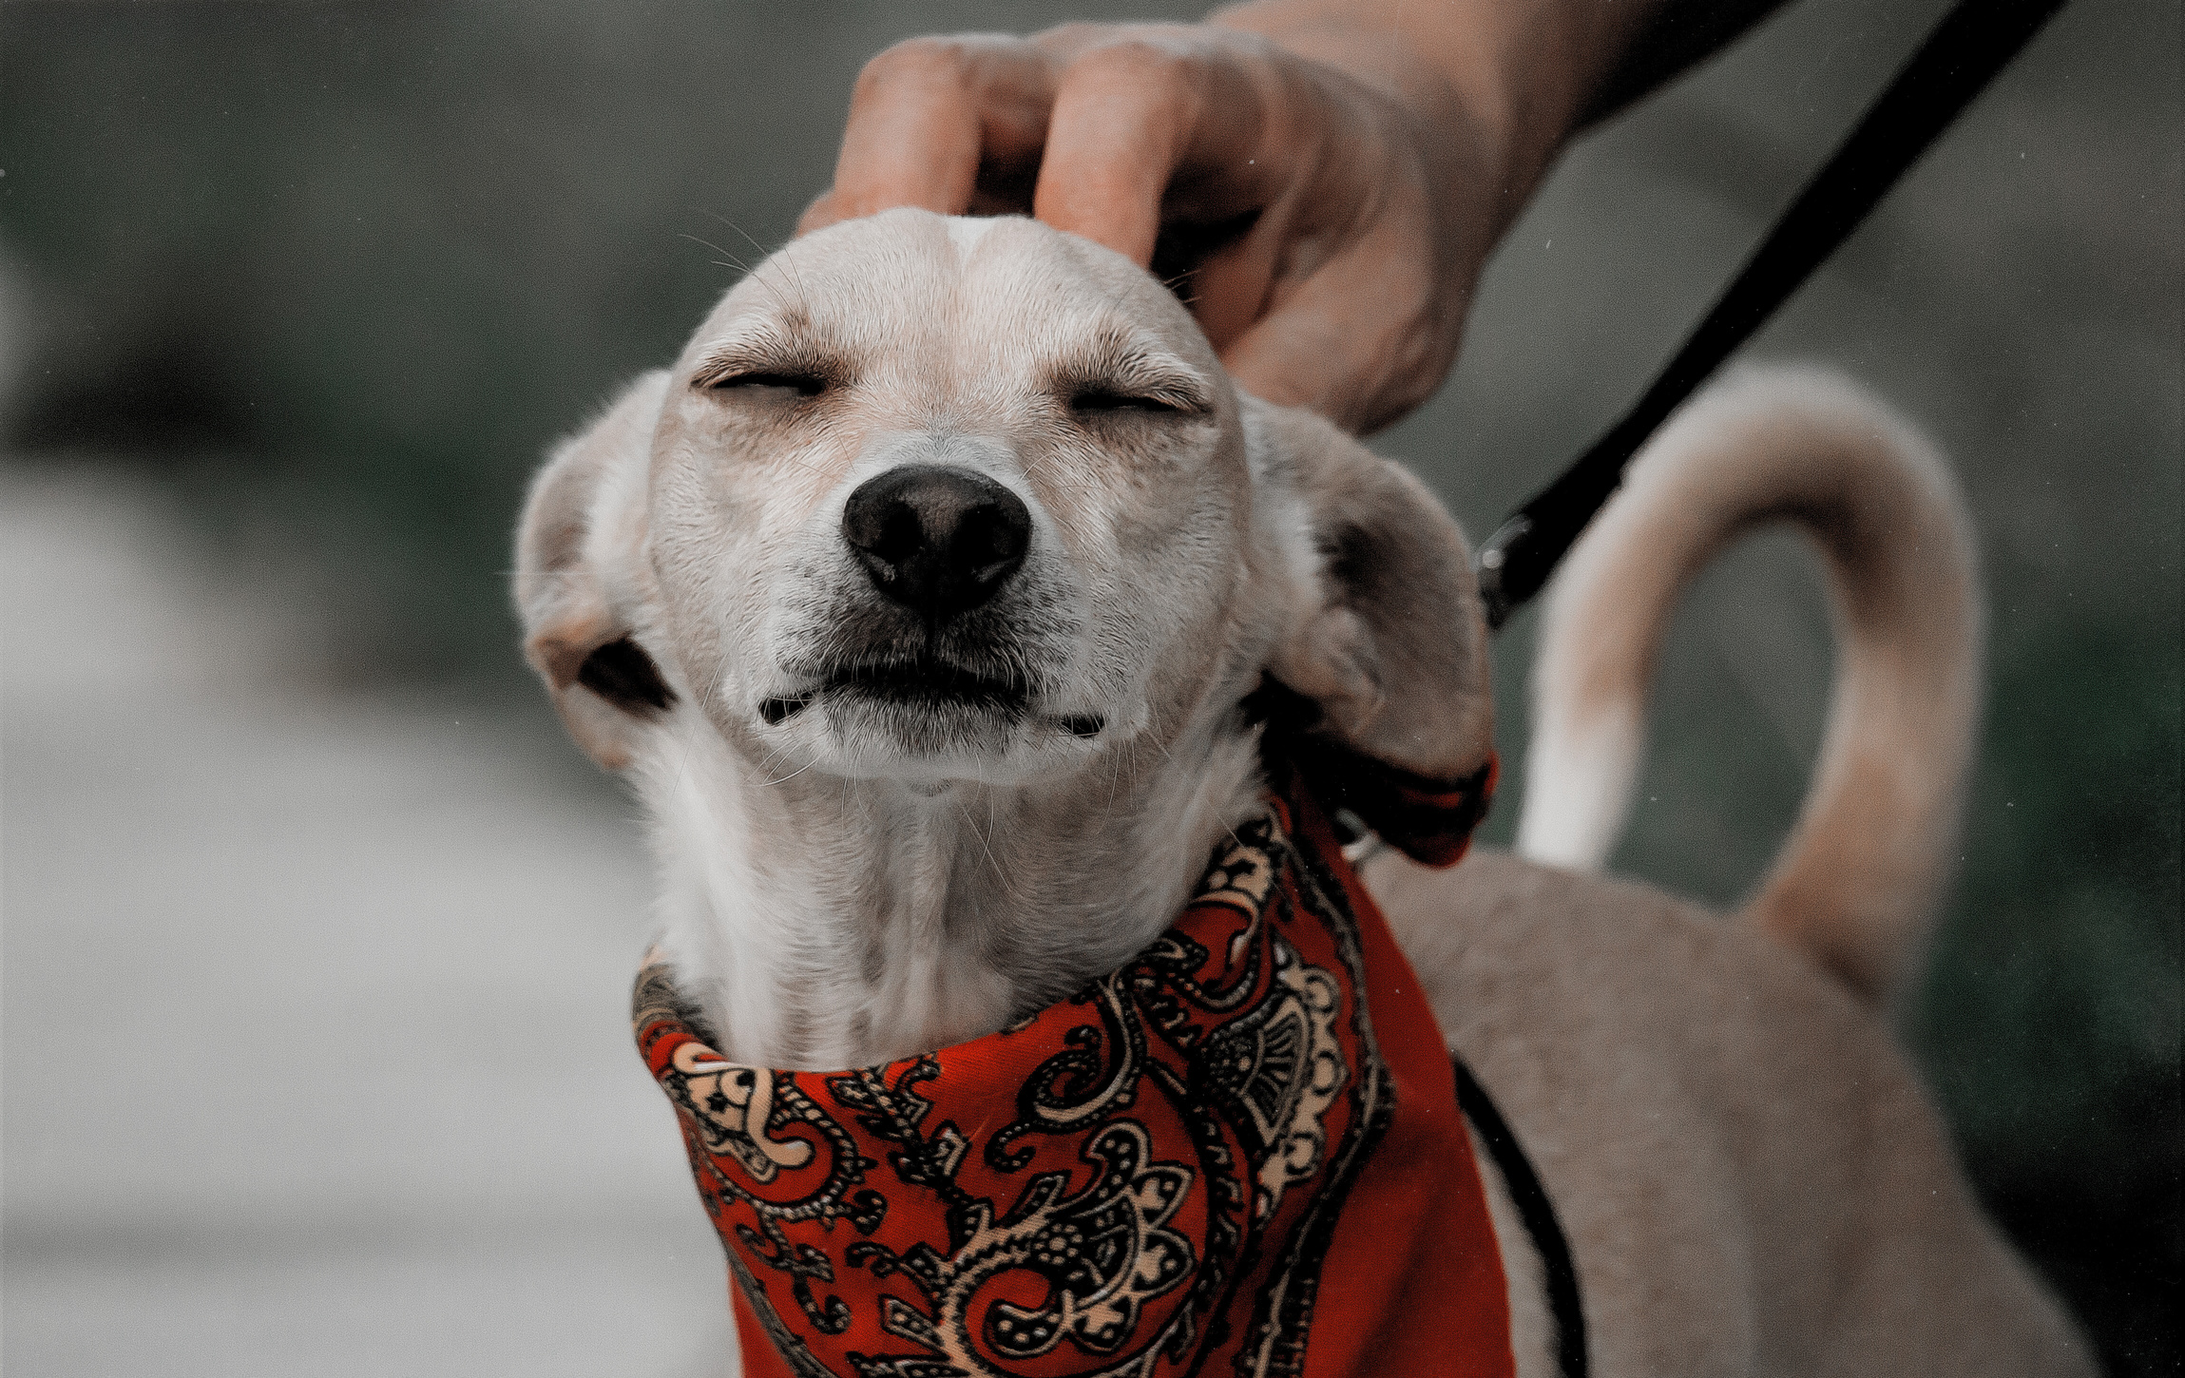
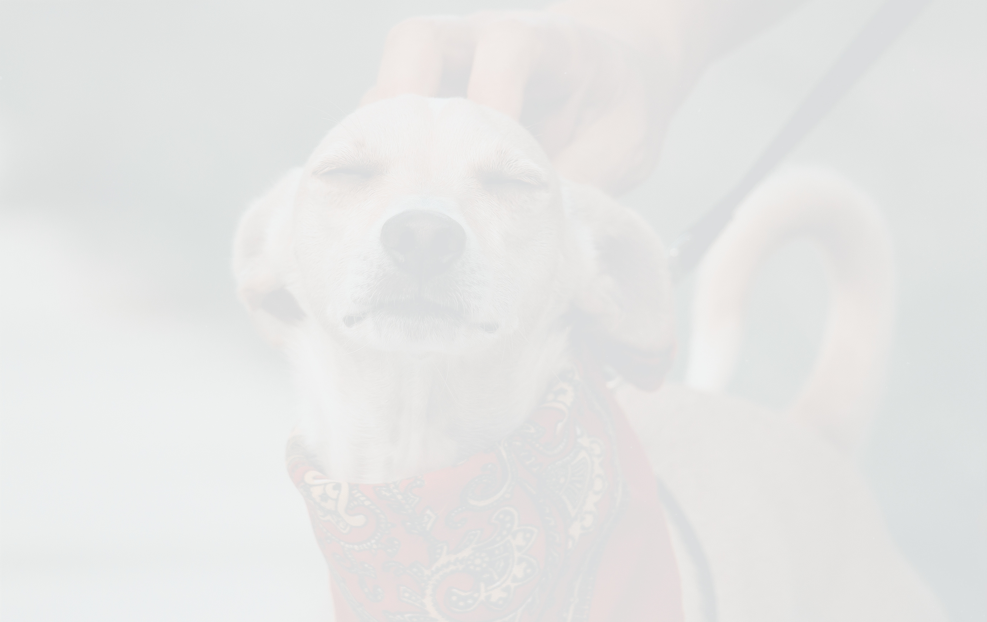



PROYECTO
ASHBIS
ANA CASTILLO - JAVIER CUEVAS
JOSE MIGUEL SILVA

Slide 2
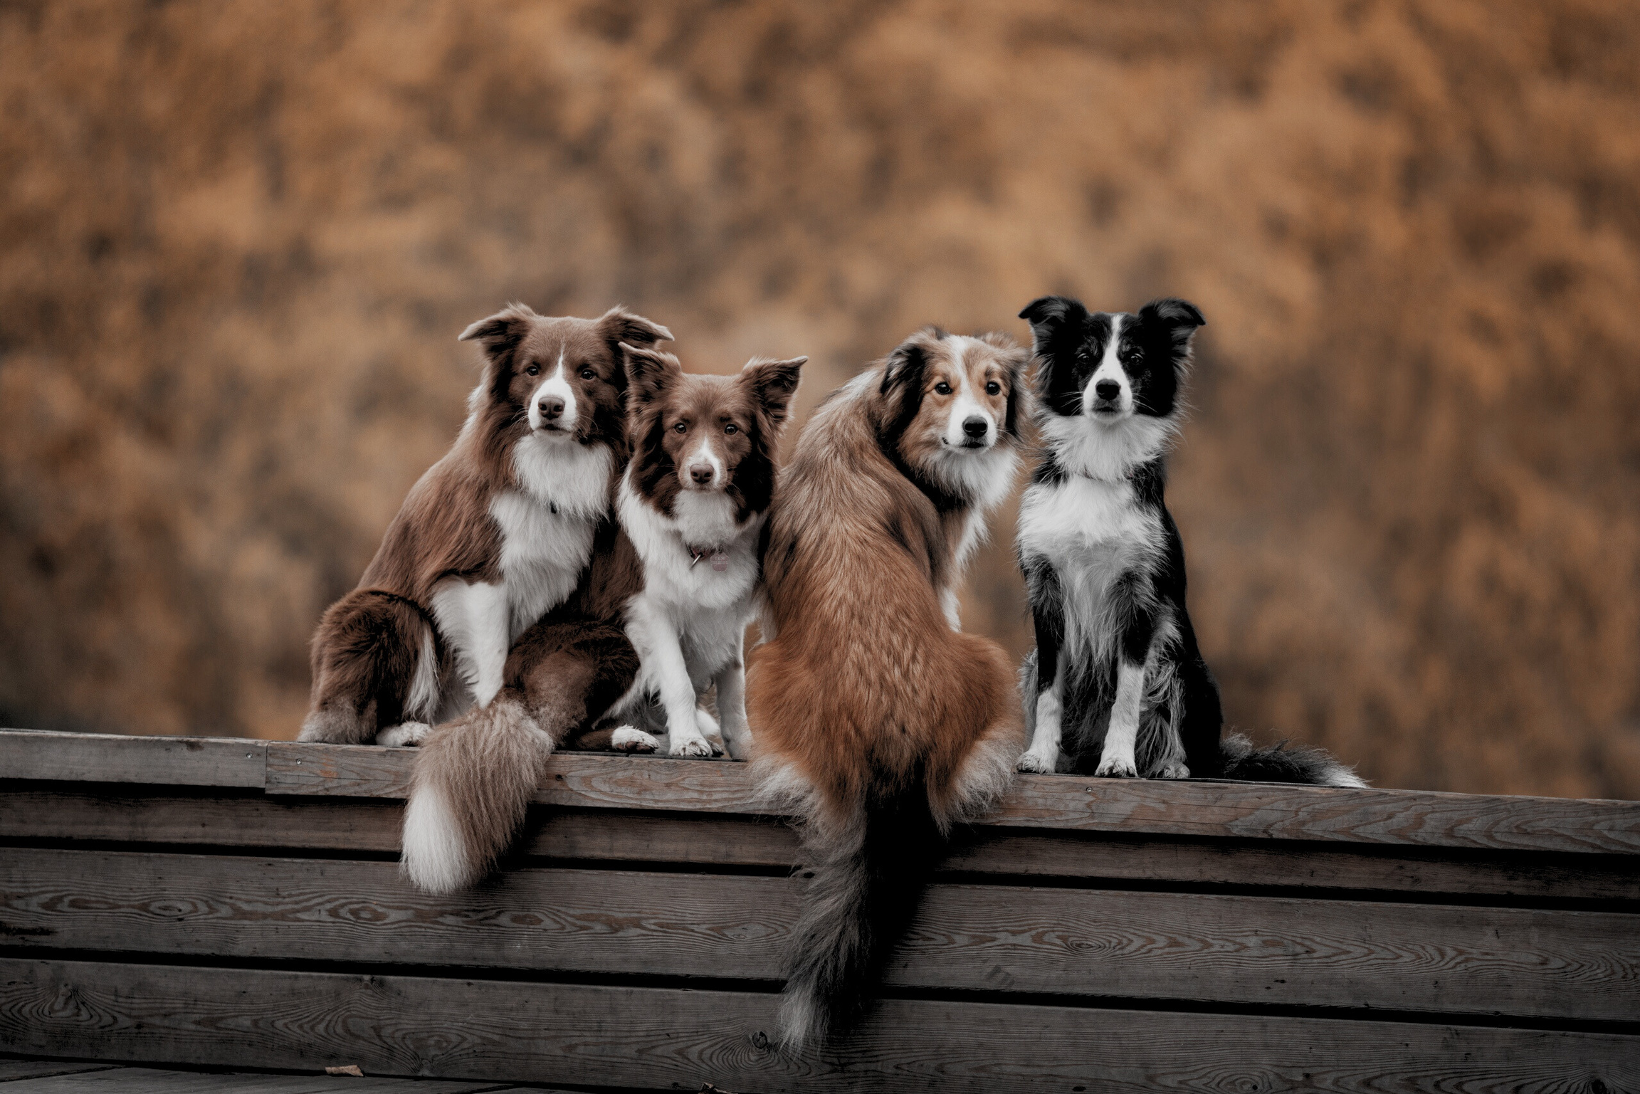
CONTENIDO
01
02
03
Problemas
identificados
Elevator Pich
Objetivos
05
06
04
Canva MVP
Roadmap del producto
Usuarios

Slide 3

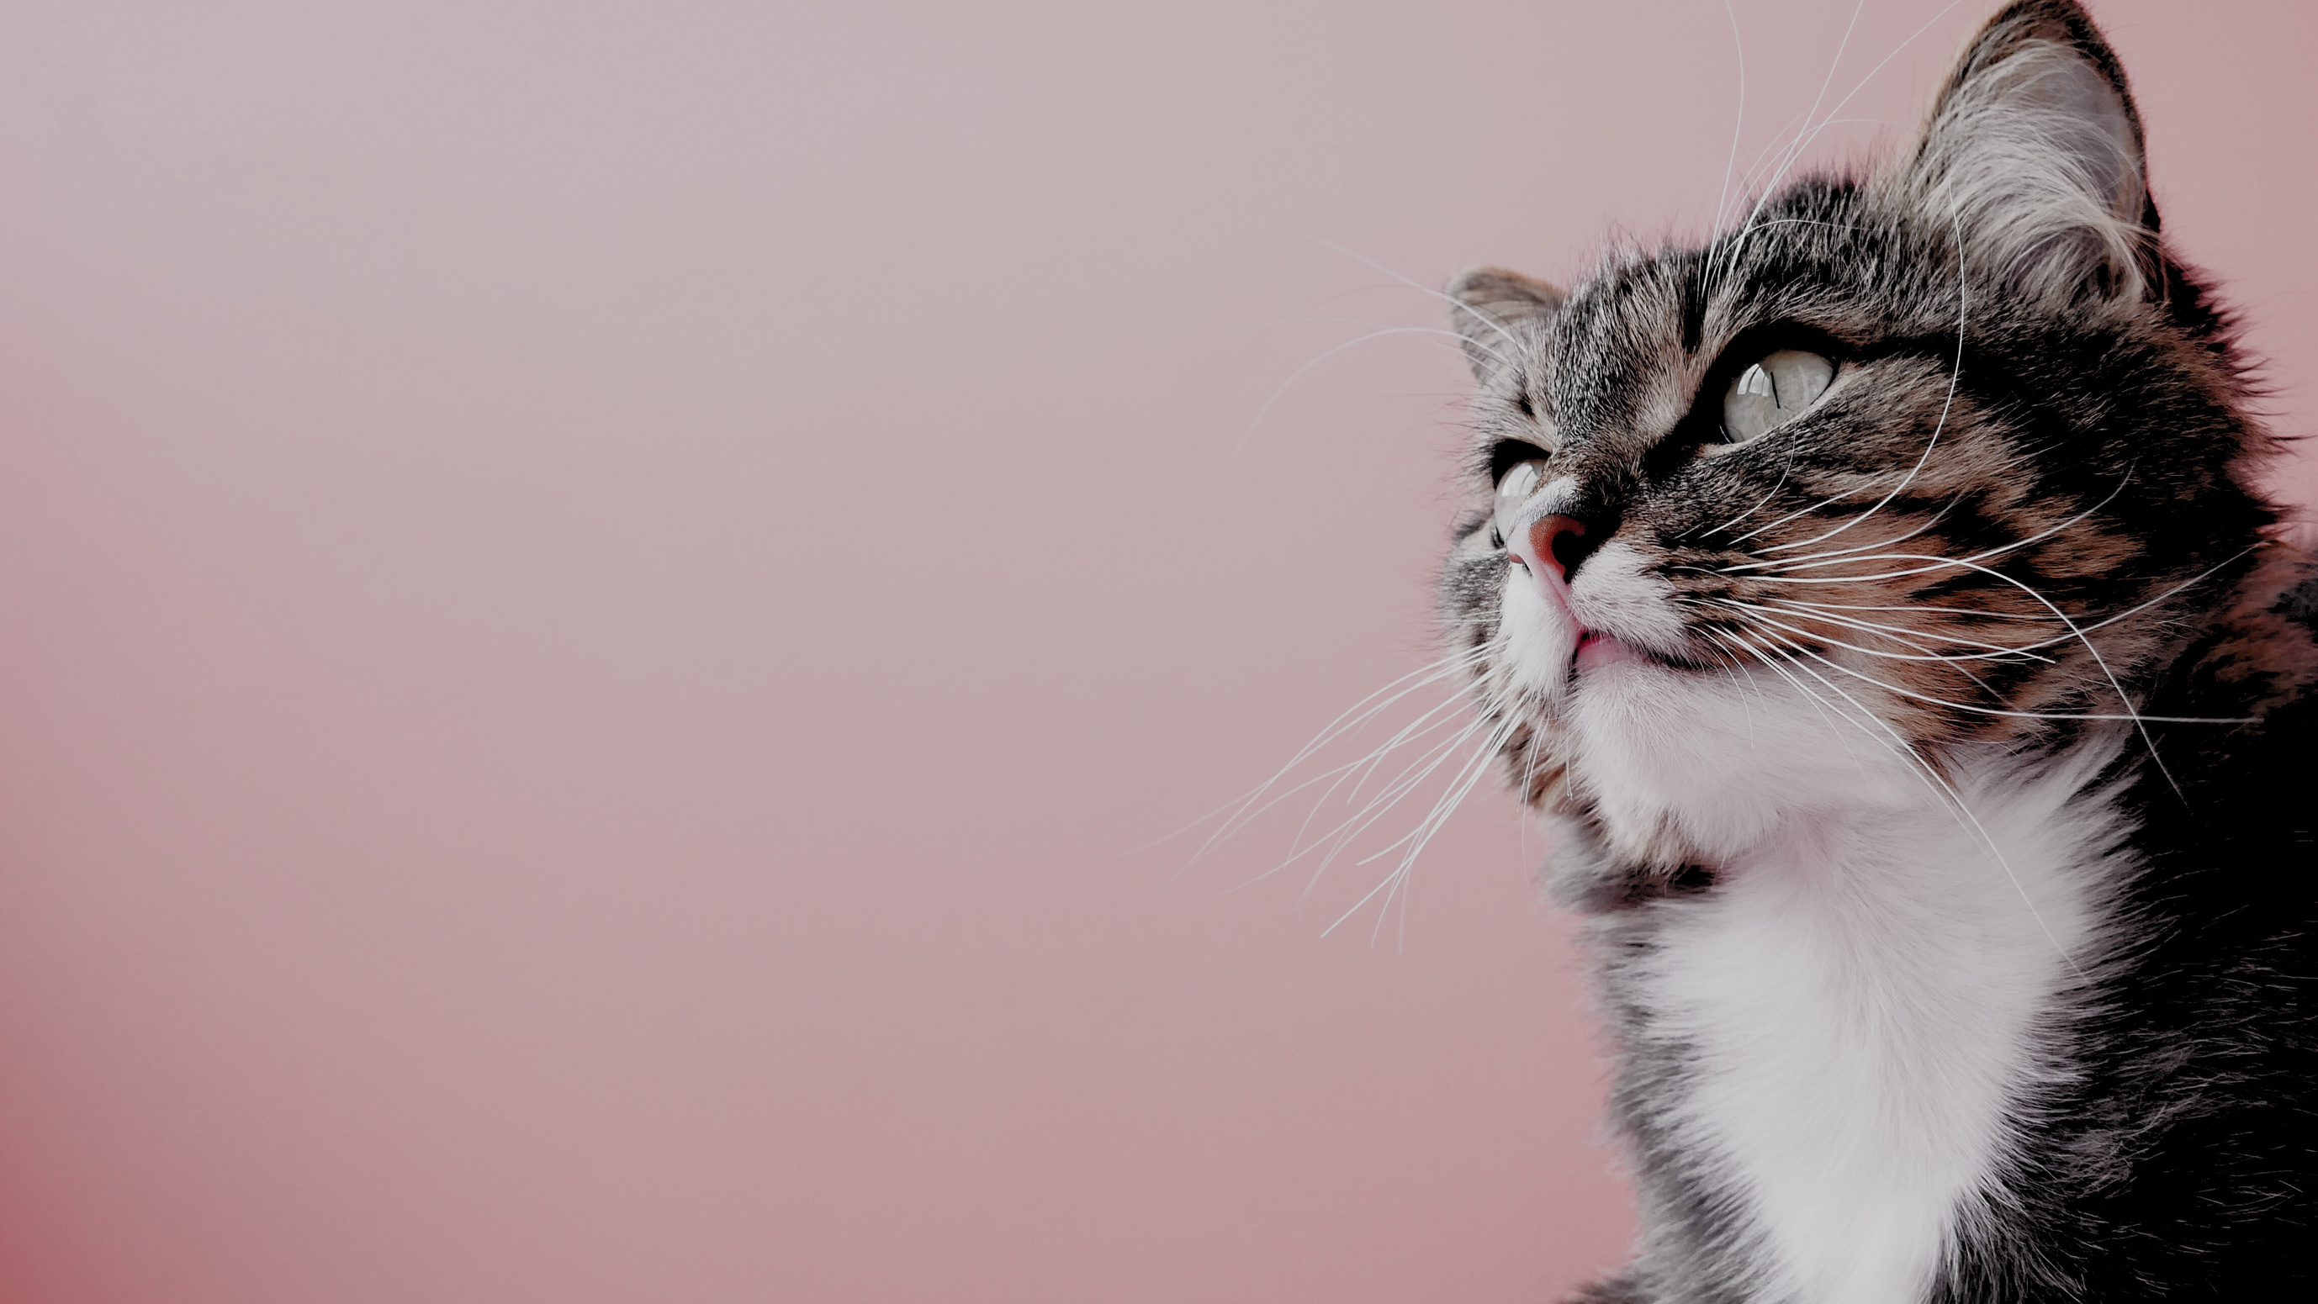






PROBLEMAS
La tenencia responsable de mascotas aún enfrenta desafíos
Ubicaciones cerca/urgencias
Dificultad para acceder a información confiable sobre refugios, veterinarias y adopciones.
Desconfianza en donaciones por fraudes o falta de transparencia
Escasa visibilidad de eventos de adopción o actividades para mascotas.
Dueños necesitan apoyo para registrar, cuidar y dar seguimiento a la salud de sus mascotas.

Slide 4
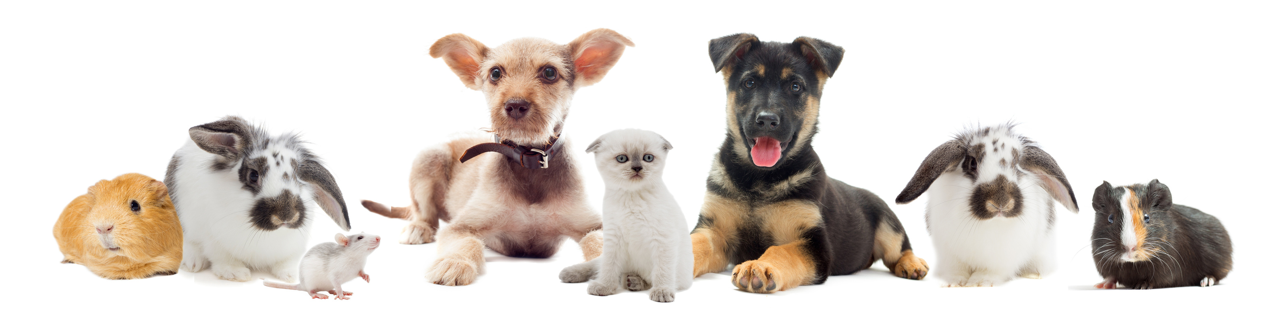
ASHBIS ES PARA DUEÑOS DE MASCOTAS QUE NECESITAN ORGANIZAR Y CENTRALIZAR LA INFORMACIÓN MÉDICA Y BÁSICA DE SUS ANIMALES, ADEMÁS DE ACCEDER FÁCILMENTE A VETERINARIAS CERCANAS, ASHBIS ES UNA APLICACIÓN DE GESTIÓN Y CONEXIÓN QUE LES PERMITE REGISTRAR UN PERFIL DE SUS MASCOTAS, LLEVAR UN HISTORIAL MÉDICO DIGITAL Y ENCONTRAR/CONECTAR VETERINARIAS CERCANAS DE FORMA RÁPIDA Y SEGURA. A DIFERENCIA DE LAS NOTAS EN EL CELULAR, CARNÉS FÍSICOS O INCLUSO APLICACIONES GENÉRICAS QUE NO ESTÁN DISEÑADAS PARA MASCOTAS, NUESTRO PRODUCTO OFRECE UNA PLATAFORMA SIMPLE, INTUITIVA Y ENFOCADA EXCLUSIVAMENTE EN EL CUIDADO Y LA TENENCIA RESPONSABLE DE ANIMALES.

Slide 5

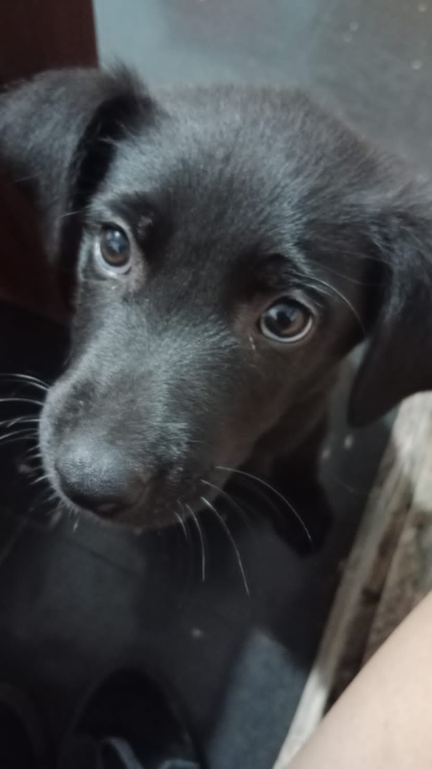
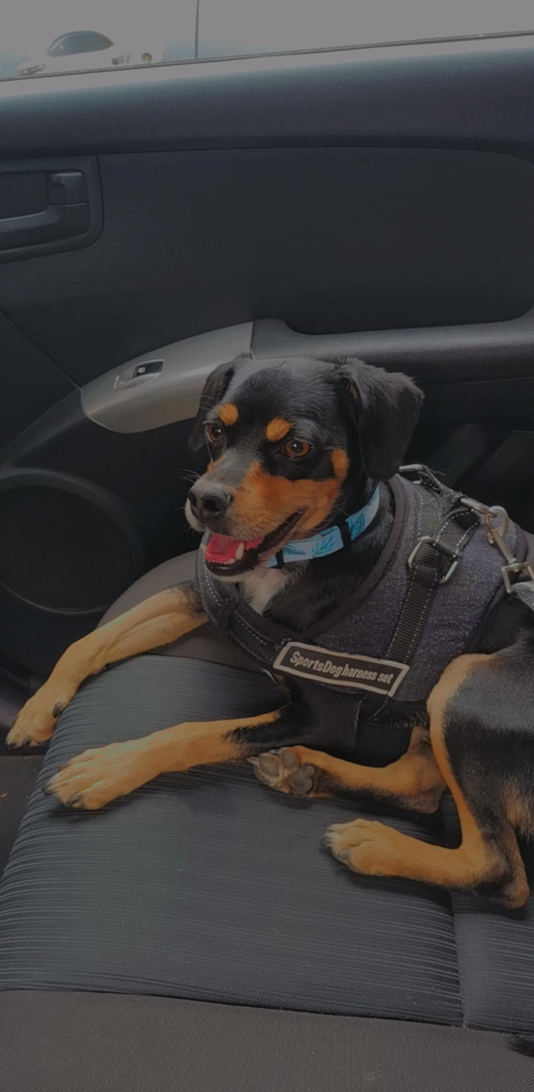
Asher
Anubis

Slide 6



OBJETIVOS
1
Facilitar la adopción responsable y segura de mascotas
2
Brindar mayor visibilidad a refugios y fundaciones.
3
Garantizar transparencia en donaciones y aportes solidarios.
4
Crear una comunidad activa de dueños y amantes de animales.
5
Escalar la solución a nivel nacional y luego internacional.

Slide 7
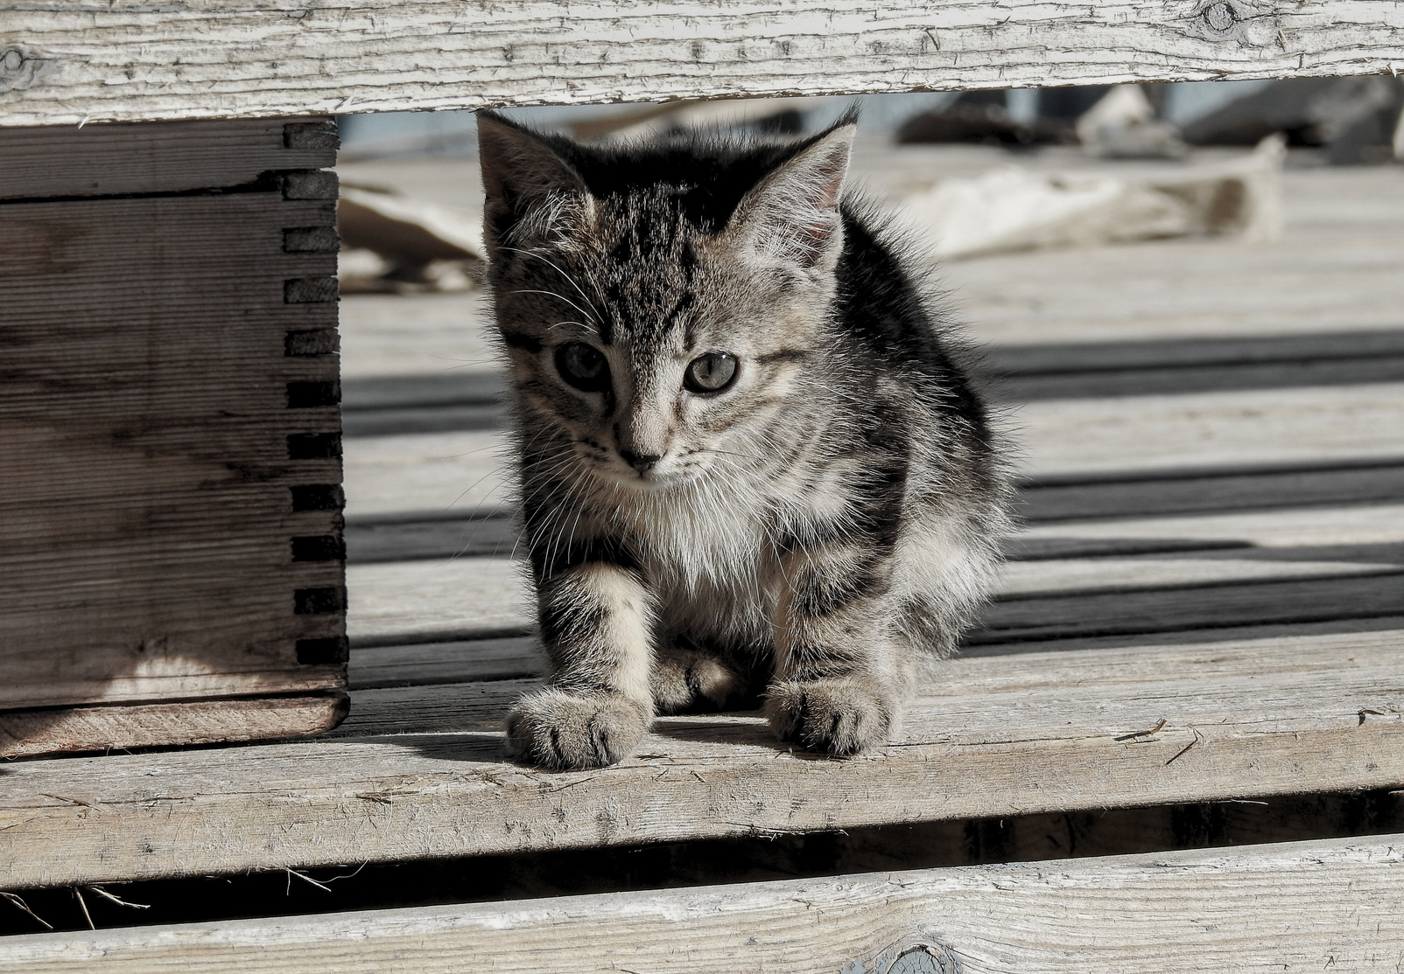






USUARIOS
01
02
Dueños de mascotas
veterinarias
Buscan visibilizar sus servicios a potenciales clientes y pacientes
Buscan apoyo en salud, registro y comunidad.
03
04
05
ASHBIS
Adoptantes
Refugios y fundaciones
Donantes
Quieren aportar a causas confiables.
Personas que buscan adoptar una mascota
Necesitan difundir sus animales y eventos.

Slide 8
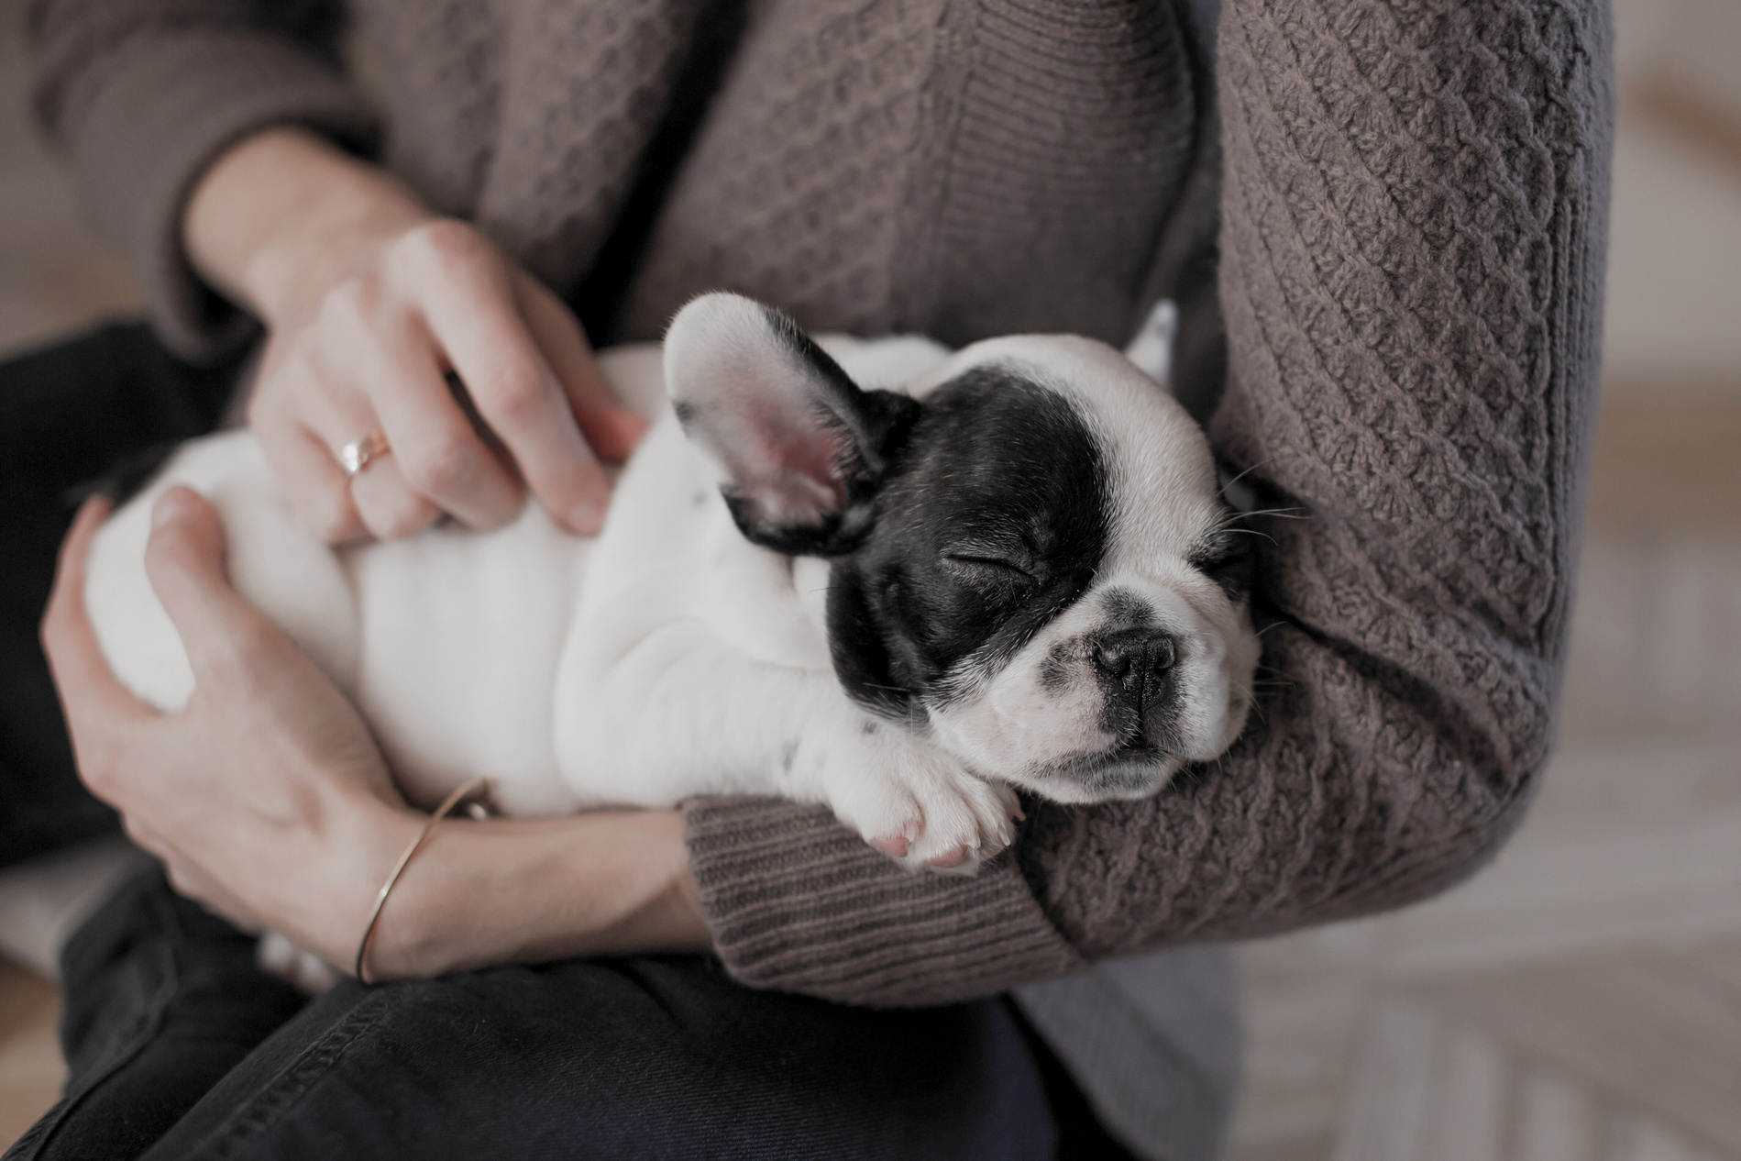
CANVAS MVP

Slide 9
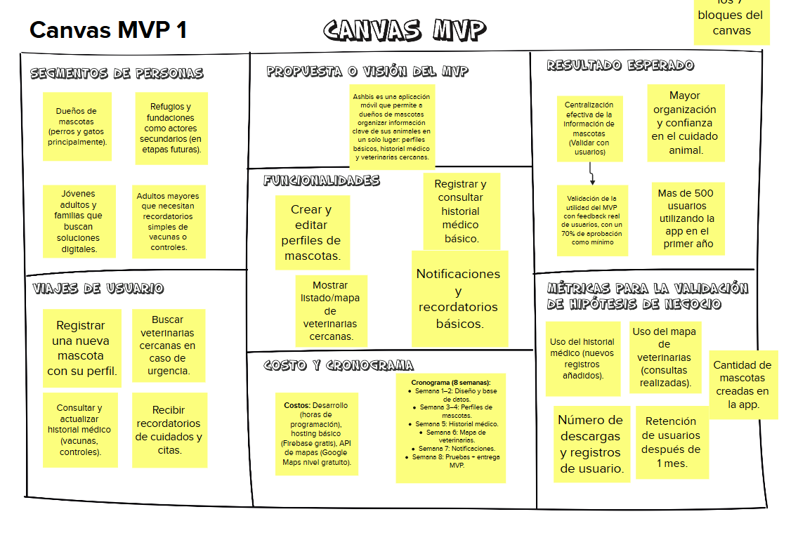

Slide 10




EN EL MVP INCLUIMOS:
Fichas de mascotas con información esencial.
Calendario de eventos + RSVP + recordatorios.
Registro/login básico.
Contacto directo en caso de emergencia
Notificaciones simples.

Slide 11
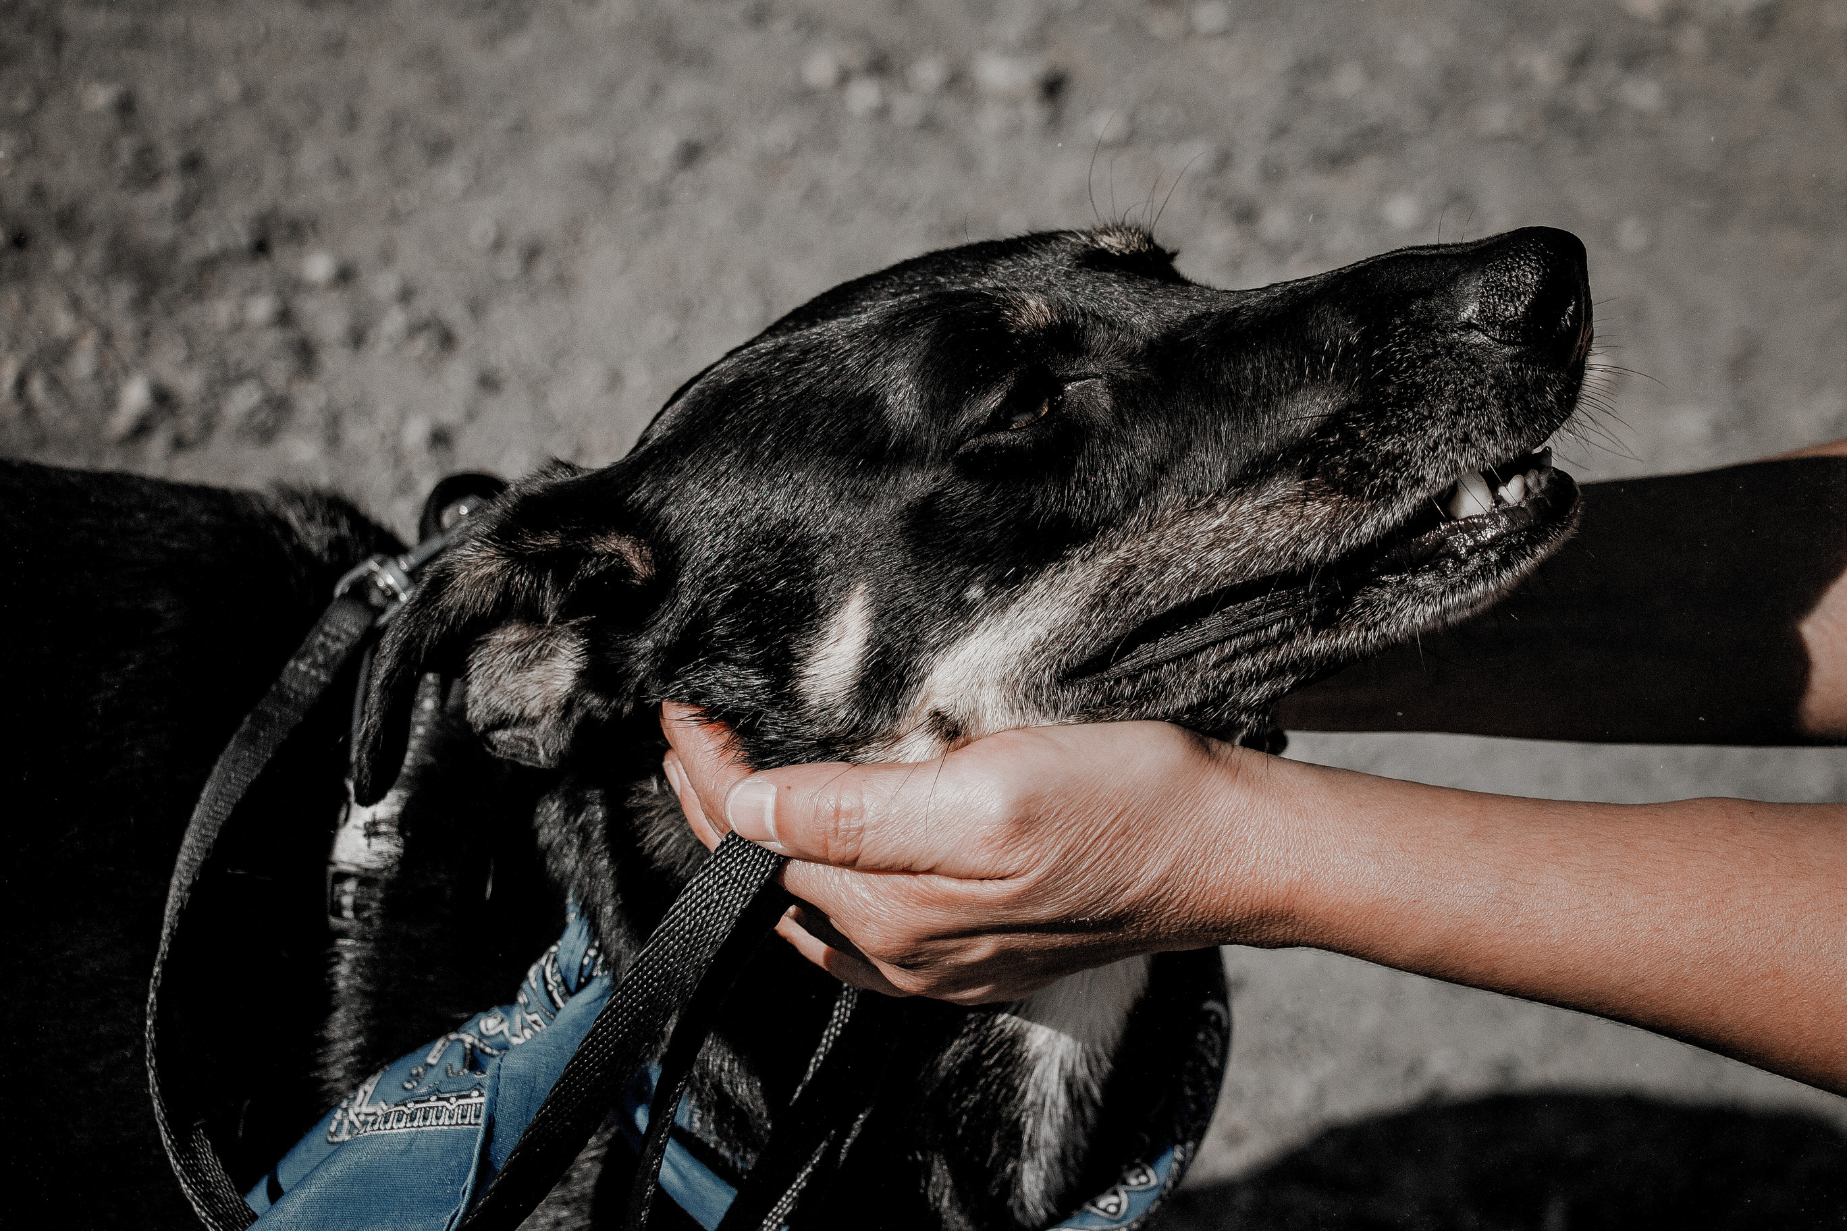
Informe de salud

Slide 12
Misión
Brindar a dueños de mascotas, refugios, veterinarias y fundaciones una aplicación móvil que centralice información, promueva la adopción responsable y garantice donaciones seguras y transparentes, mejorando la experiencia de cuidado animal a través de la tecnología.
Vision
Ashbis es ser la aplicación líder en gestión del cuidado de mascotas, proporcionando una plataforma simple y segura que centralice información médica y de contacto. Busca empoderar a los dueños para un cuidado responsable, facilitando el acceso a servicios veterinarios y herramientas de seguridad. A largo plazo, se proyecta como un ecosistema que conecte a dueños, veterinarios y refugios, promoviendo la tenencia responsable y el bienestar animal, expandiéndose desde Chile a toda Latinoamérica como referente en innovación tecnológica para mascotas.

Slide 13

GRACIAS
ana.castillo.painenao@gmail.com
jose.miguel.silva.solis@gmail.com

